Slide 1

PROCESO
Universidad autónoma de baja california
Taller de sistema operativo UNIX
Gómez cárdenas Emmanuel Alberto
Matricula: 1261509
DRA. Ornelas Pérez felicitas

Slide 2


DEFINICIÓN
Un proceso es una secuencia de pasos dispuesta con algún tipo de lógica que se enfoca en lograr algún resultado específico.

Slide 3
TIPOS DE PROCESOS
En el contexto del derecho, un proceso hace alusión a los diversos pasos que den seguirse de modo obligatorio a la hora de llevar adelante un juicio
En informática, por otro lado, un proceso suele ser el nombre que recibe un programa que está siendo ejecutado en memoria.
desde el punto de vista de una empresa, un proceso da cuenta de una serie de acciones que se toman en el aspecto productivo para que la eficiencia sea mayor.

Slide 4
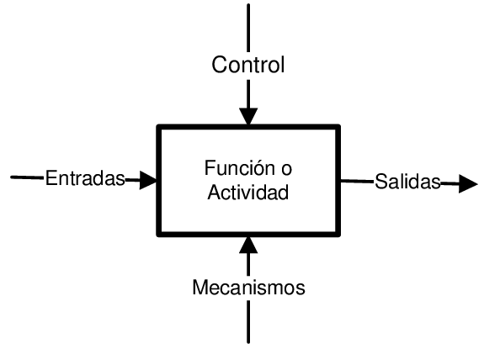
Elementos de un proceso
Un proceso es un programa en ejecución, los procesos son gestionados por el Sistema operativo y están formados por:
Las instrucciones de un programa destinadas a ser ejecutadas por el Microprocesador.
Su estado de ejecución en un momento dado, esto es, los valores de los registros de la CPU para dicho programa.
Su memoria de trabajo, es decir, la memoria que ha reservado y sus contenidos.
Otra información que permite al sistema operativo su planificación.

Slide 5
Principales características
Debe ser medible en forma relevante
Debe tener resultados específicos (individualmente identificable y cuantificable)
Debe ser entregable a los clientes
Debe corresponder a un evento específico: un proceso puede ser iterativo o en curso, pero debe ser atribuible a un desencadenante concreto.

Slide 6
CONCLUSIÓN
Un proceso es un conjunto de actividades coordinadas que combinan e implementan recursos y capacidades para producir un resultado, el cual crea valor, directa o indirectamente, a un cliente externo o a un patrocinado, los procesos proveen la transformación con vista a un objetivo y utilizan la realimentación para auto reforzar y autocorregir las acciones funcionando como un sistema circular cerrado.

Slide 7
BBLIOGRAFÍAS
References
arevalomaria, L. (2019). Organización Gestión Servicios TI: Definición y Caracteristicas de un Proceso. Retrieved 13 September 2019, from https://arevalomaria.wordpress.com/2010/02/07/organizacion-gestion-servicios-ti-definicion-y-caracteristicas-de-un-proceso/
Proceso. (2019). Retrieved 13 September 2019, from https://definicion.mx/proceso/
Proceso informático - EcuRed. (2019). Retrieved 13 September 2019, from https://www.ecured.cu/Proceso_inform%C3%A1tico#Partes_que_lo_conforman

